Slide 1
Разработка сервиса для подбора личного страхования для физических лиц
Факультет информатики, математики и компьютерных наук
Прикладная математика и информатика
Нижний Новгород 2025
Автор: Осипенко Илья Леонидович
Руководитель: Катичев Алексей Ростиславович

Slide 2
Содержание
Прикладная математика и информатика
Разработка сервиса для подбора личного страхования для физических лиц
Содержание
Актуальность
Постановка проблемы
Цели и задачи
Полученные результаты
Что дальше?
Notes:
В данной презентации коротко расскажу про актуальность данной работы, сформулируем проблему, поговорим про цели и задачи данного проекта. Также будут показаны полученные результаты на текущий момент и затронуты стороны, которые еще предстоит доработать

Slide 3
Актуальность
Прикладная математика и информатика
Разработка сервиса для подбора личного страхования для физических лиц
Актуальность
Важность цифровой трансформации страхового рынка.
Необходимость упрощения процесса выбора страховых продуктов.
Потребность в автоматизированном, масштабируемом решении для осуществления подбора страховых продуктов.
Notes:
На данный момент страховой рынок активно цифровизируется, однако это не делает выбор страхового полисов более простой задачей для конечного потребителя. Поэтому требуются решения, которые позволят автоматизировать выбор страховых продуктов, сделав весь процесс более удобным для пользователя. А также необходимы решения, которые смогут давать более персонализированные рекомендации по страховым полисам для пользователей.

Slide 4
Постановка проблемы
Прикладная математика и информатика
Разработка сервиса для подбора личного страхования для физических лиц
Постановка проблемы
Существующие платформы не учитывают индивидуальные предпочтения пользователей.
Сложность выбора оптимального продукта из множества предложений.
Недостаточная информированность потребителей о страховых продуктах.
Отсутствие очевидных механизмов для сравнения огромного кол-ва страховых продуктов для выбора оптимального.
Notes:
Сегодня многие существующие платформы часто не учитывают личные предпочтения пользователей, предлагая продукты основываясь на выбранной категории и сумме полиса. Данный процесс может быть достаточно сложен для потребителя, который не понимает, а какой полис и от какой компании ему лучше выбрать. Более того, на рынке мало открытых решений, позволяющих сравнить предлагаемые продукты разный компаний для выбора более подходящего

Slide 5
Цели
Прикладная математика и информатика
Разработка сервиса для подбора личного страхования для физических лиц
Цели
Задачи
Спроектировать систему, решающую поставленную проблему.
Разработать back-end сервис для взаимодействия с системой рекомендаций и front-end частью приложения.
Разработка структурированной базы данных для страховых продуктов.
Реализация back-end части и мобильного приложения для надежной и эффективной работы.
Настройка механизма автоматизации миграции
Проверка надежности и устойчивости спроектированной системы через нагрузочное тестирование.
Notes:
Основной целью проекта является разработка и внедрение системы для подбора личного страхования, которая позволит сделать процесс выбора полисов более эффективным и удобным для конечного потребителя.

Slide 6
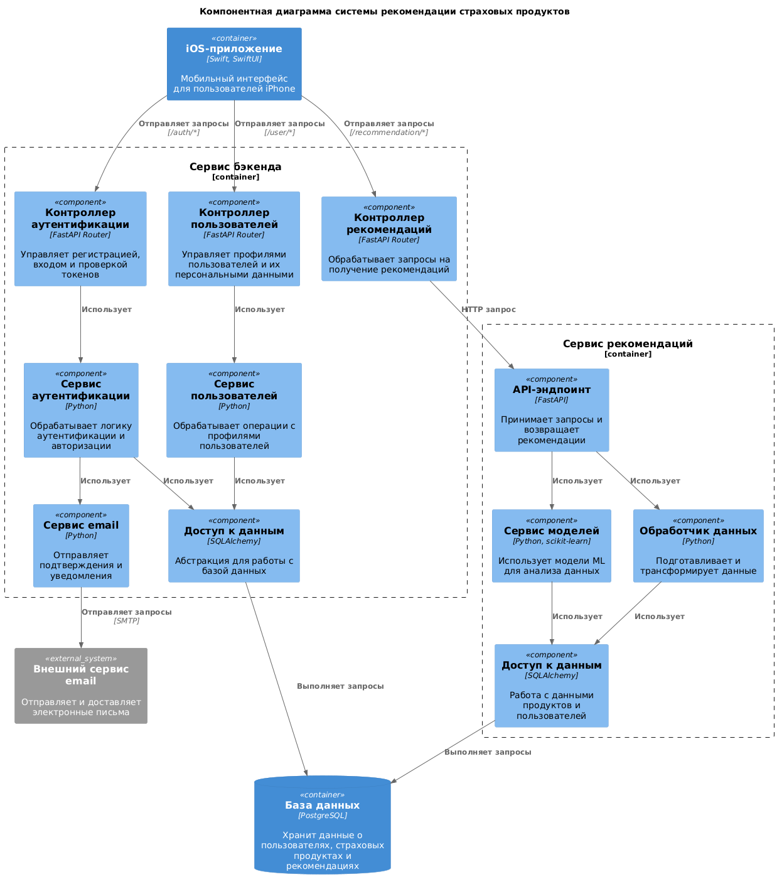
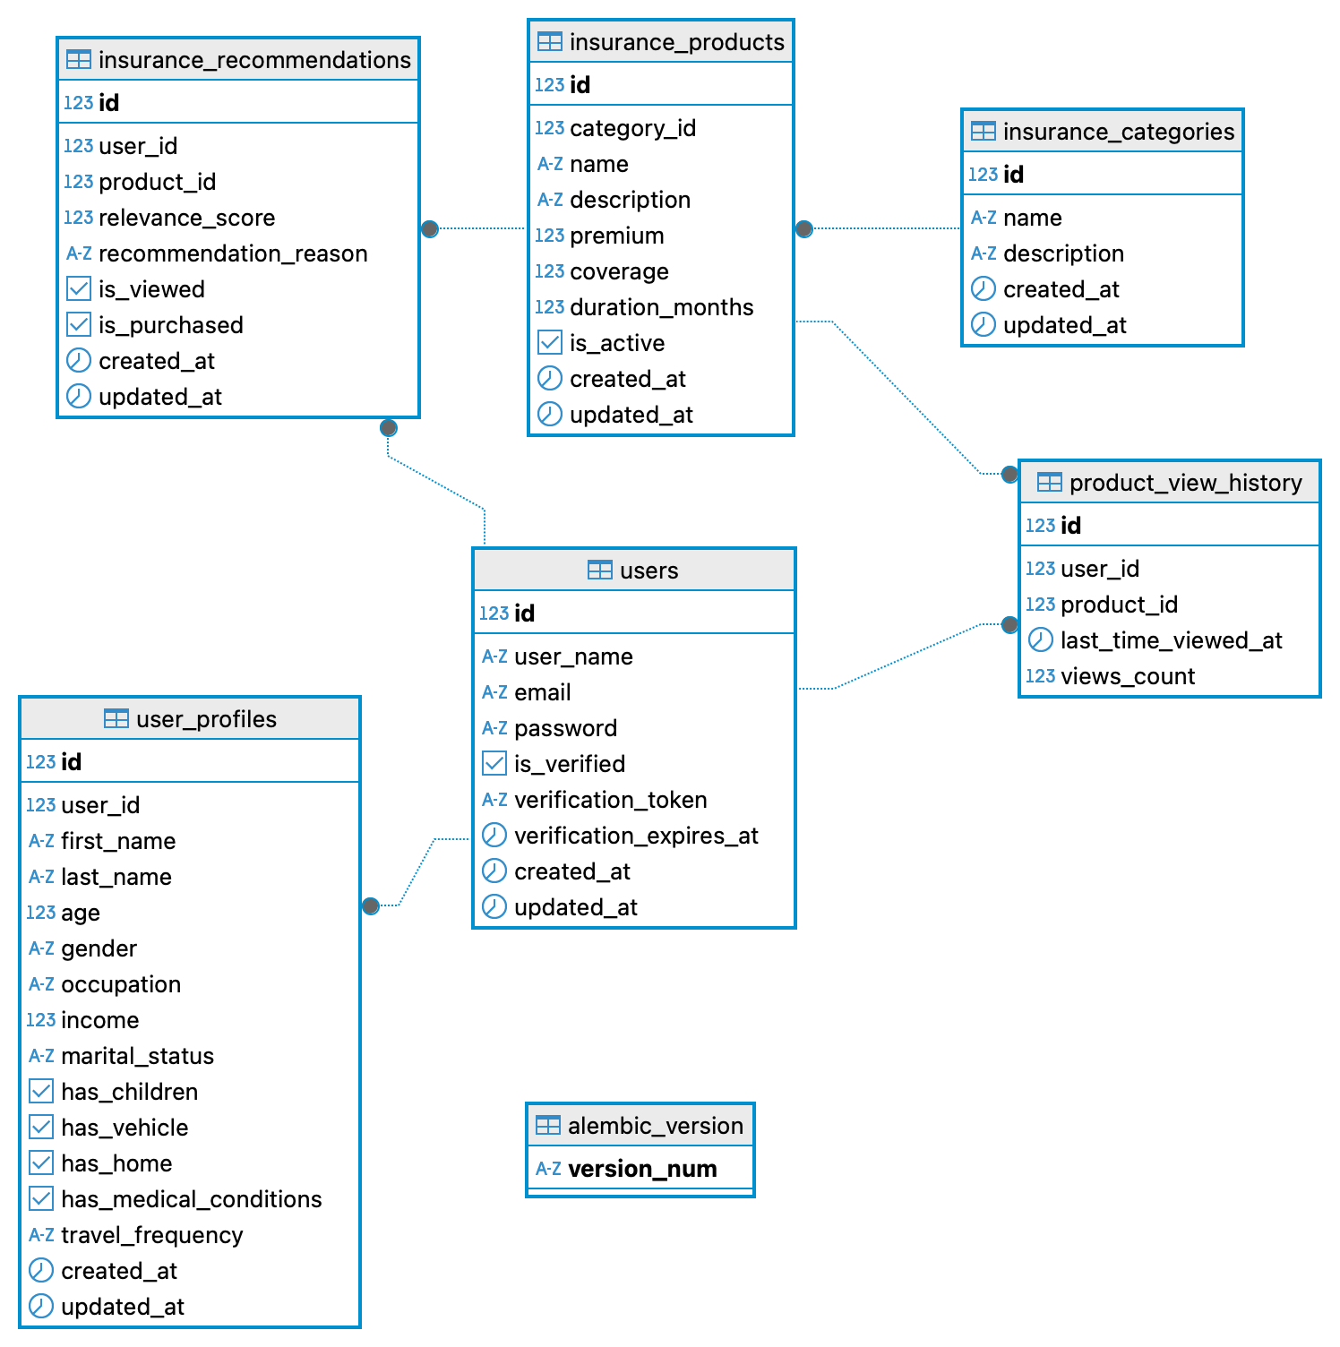
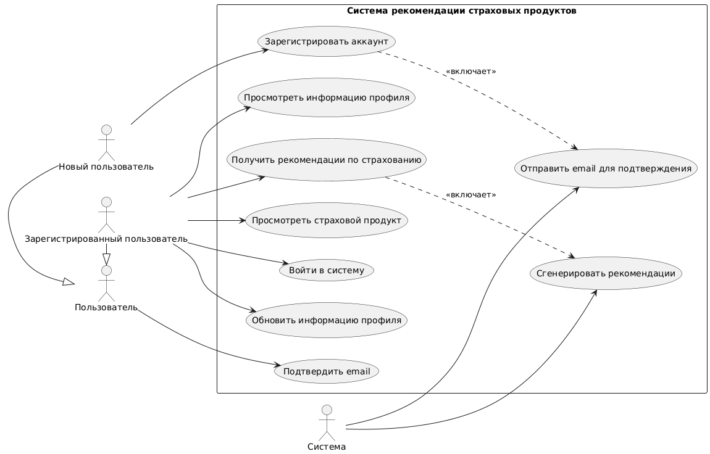
Полученные результаты
Прикладная математика и информатика
Разработка сервиса для подбора личного страхования для физических лиц
Полученные результаты

Slide 7
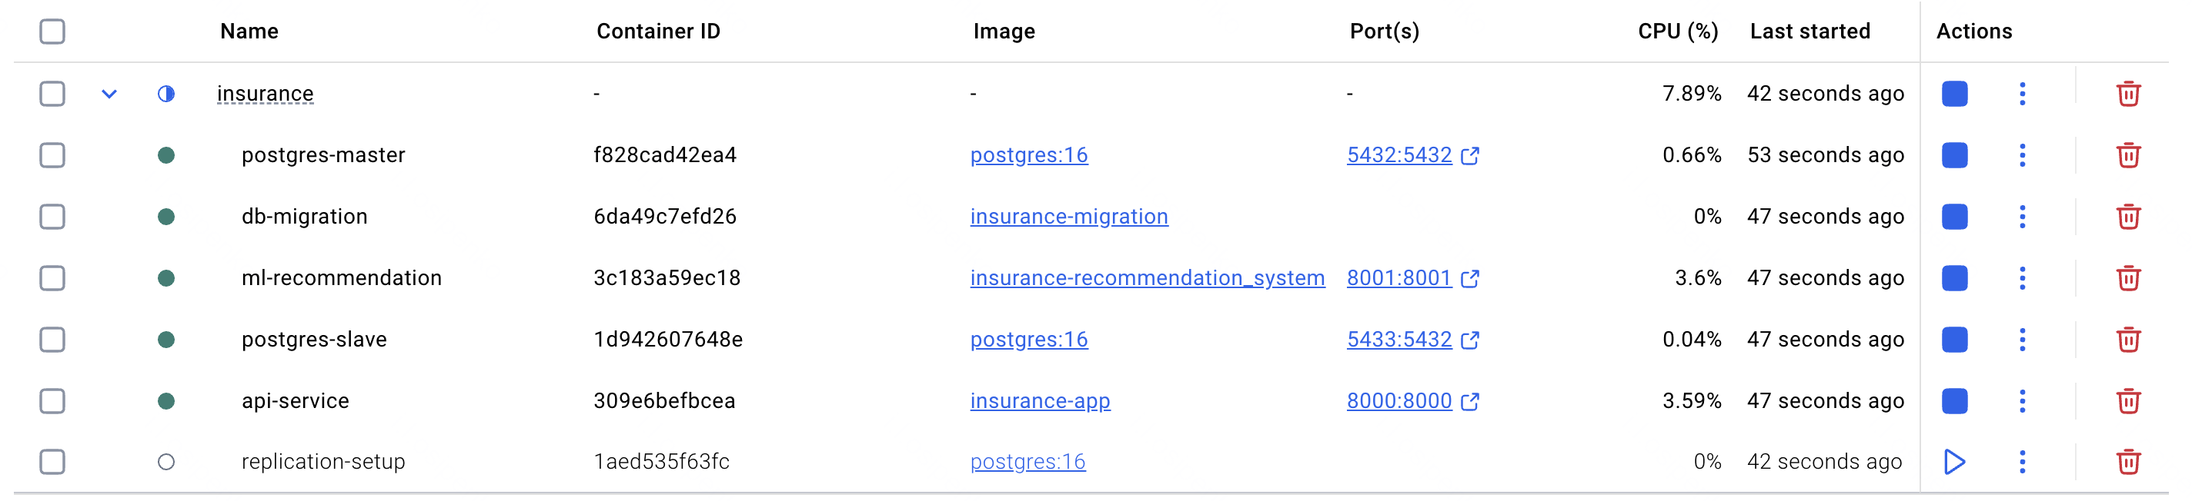
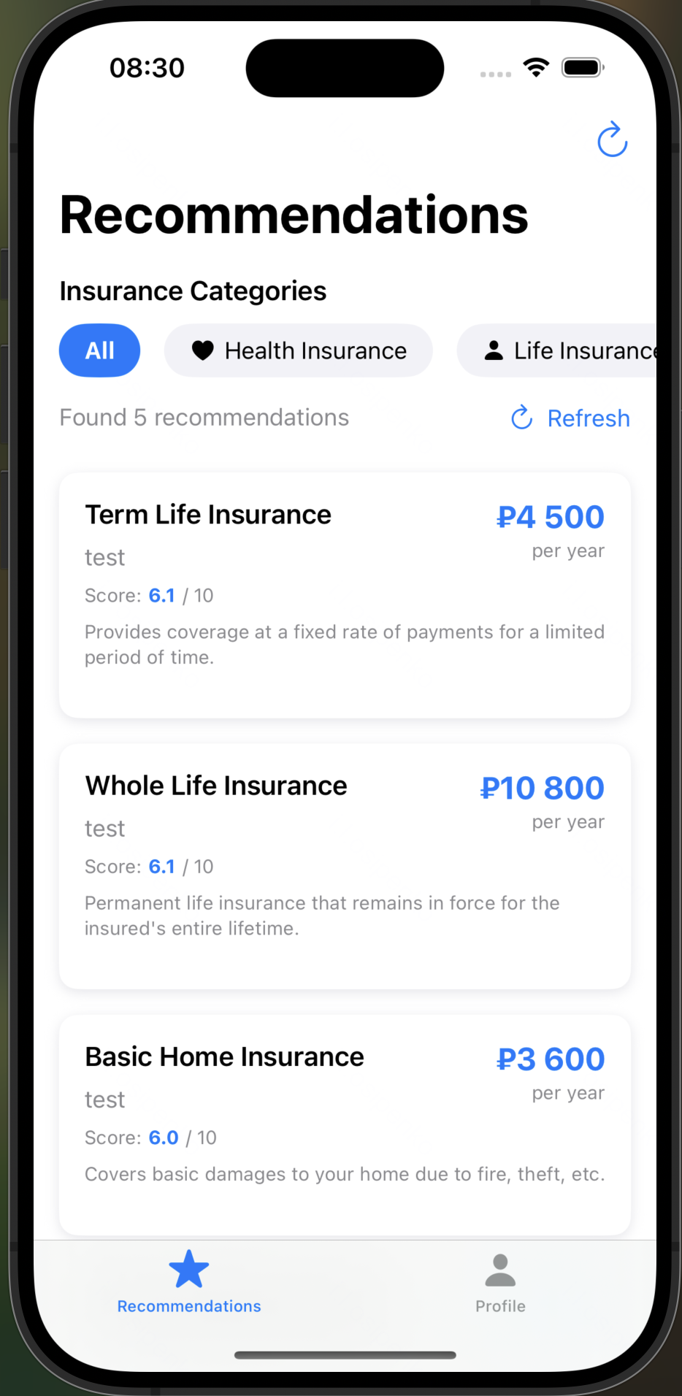
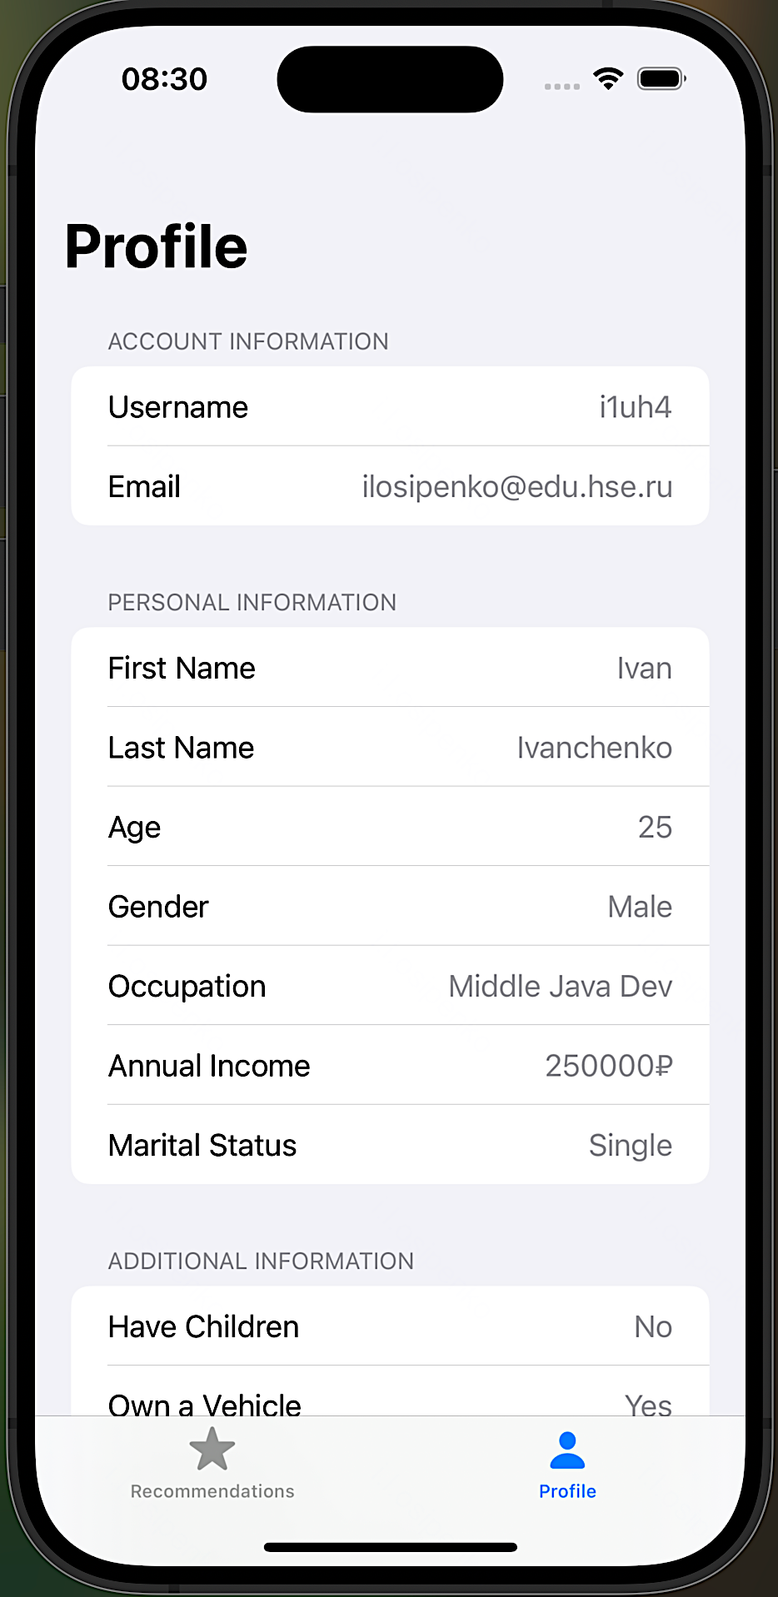
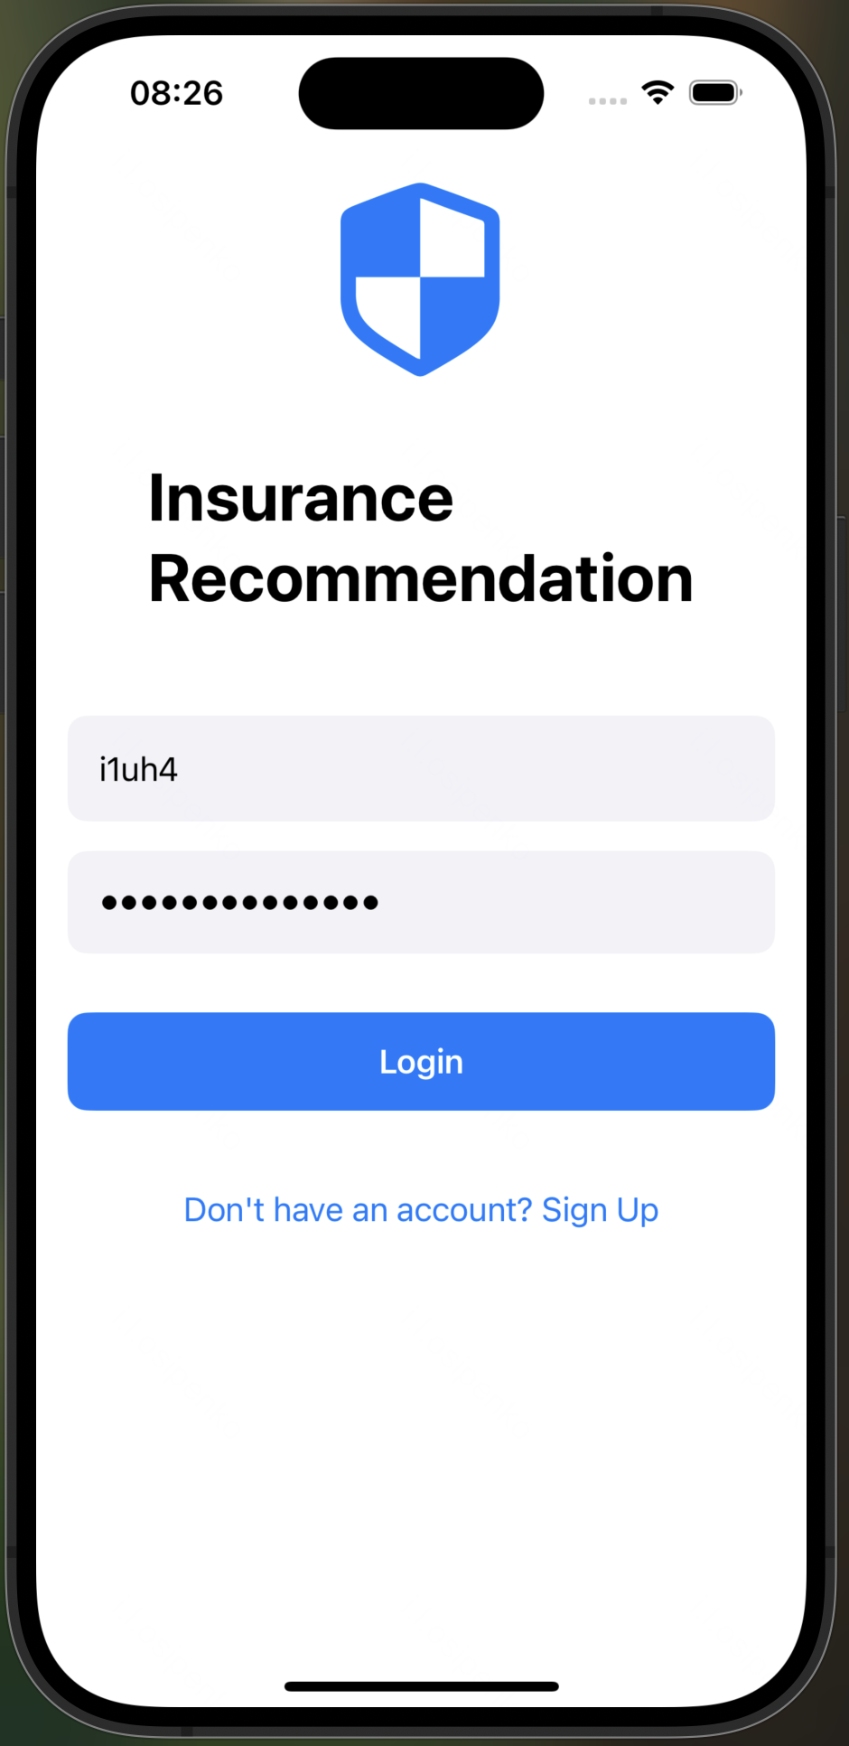
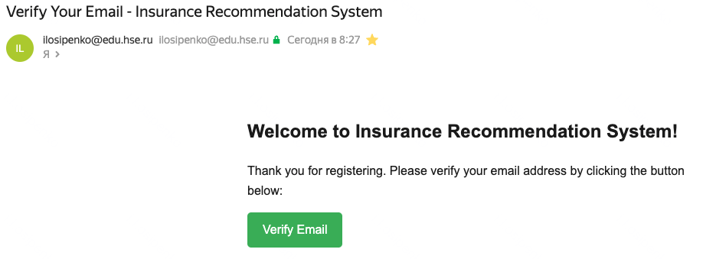
Прикладная математика и информатика
Разработка сервиса для подбора личного страхования для физических лиц
Полученные результаты

Slide 8
Что дальше?
Прикладная математика и информатика
Разработка сервиса для подбора личного страхования для физических лиц
Что дальше?
Улучшение персонализированности рекомендации.
Интеграция с API страховых компаний.
Нагрузочное тестирование.
Notes:
В рамках дальнейшего развития, планиурется улучшить взаимодействие пользователя с системой для получения более персонализированных рекомендаций. Интеграция с API страховых компаний, чтобы всегда иметь актуальные данные по страховым продуктам на рынке. Настройка репликации базы данных для повышения отказоустойчивости системы и непосредственно проведение нагрузочного тестирования для проверки взаимодействия всех частей приложения.

